Slide 1

CAB(凱博) (Community Assistant Bot)
指導老師 李振偉
資工四勤
120372002 高嘉聲
120372026 陳佑銘
120372027 林琮祐
120372029 劉宇紘
120372043 鍾合昇

Slide 2
動機
有時候可能在家無聊沒有人可以跟你聊天，就可以透過這個程式來與你對談。
如果想知道各個區域的天氣型態，還可以透過LINE直接搜尋你的地區
讓你知道現在的天氣狀況。
為了更快速的搜尋你所想要的資料。
在未來可以控制智慧家電，讓家具來進行管理。

Slide 3
目前功能
查詢紫外線
查詢全台灣地區空氣品質
查詢天氣
匯率 (美元, 歐元, 日圓)
計算匯率
查詢資料/位置功能 (wiki, google)
英翻中/中翻英 翻譯功能
控制 LED 的開關
凱博即時語音主控端
查詢地點
環境溫度感測器
一般對話

Slide 4
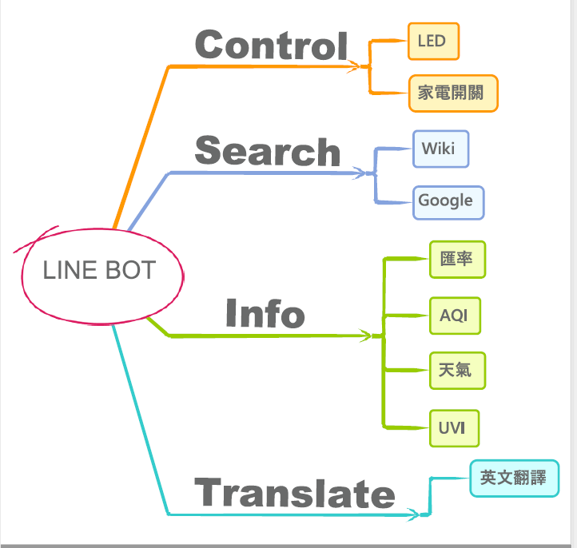
流程圖

Slide 5
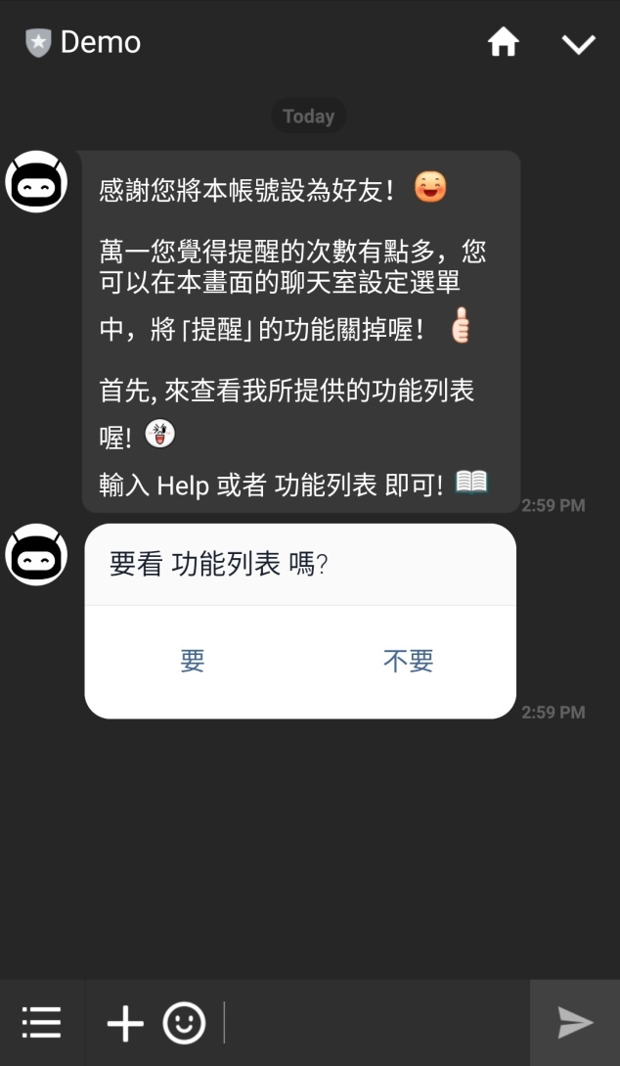
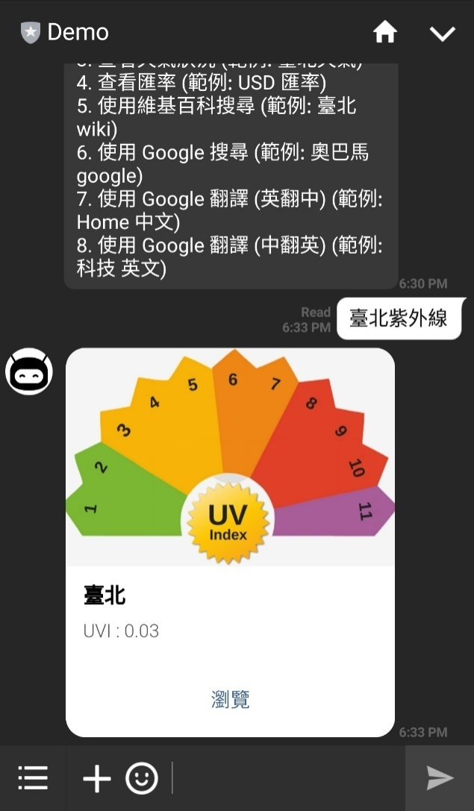
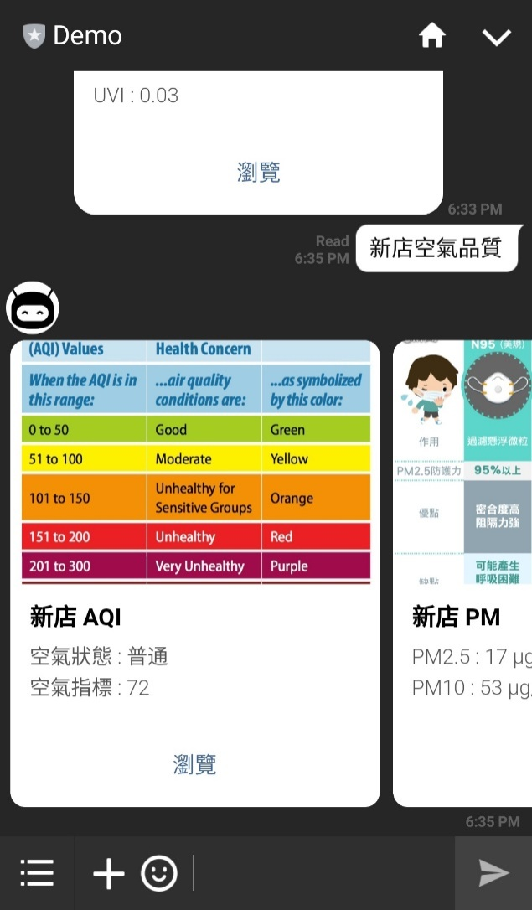
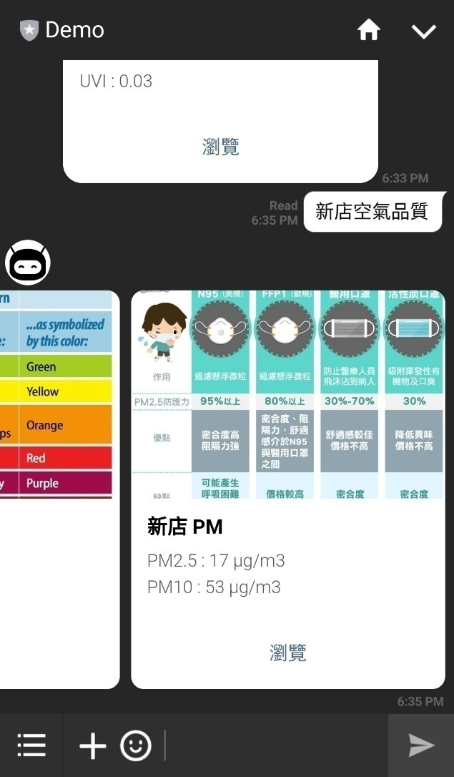
實際畫面

Slide 6
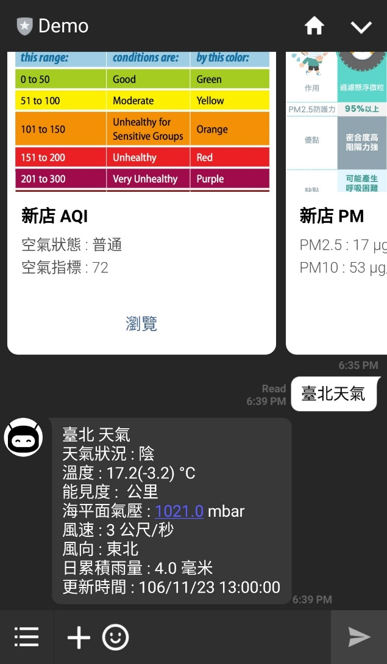
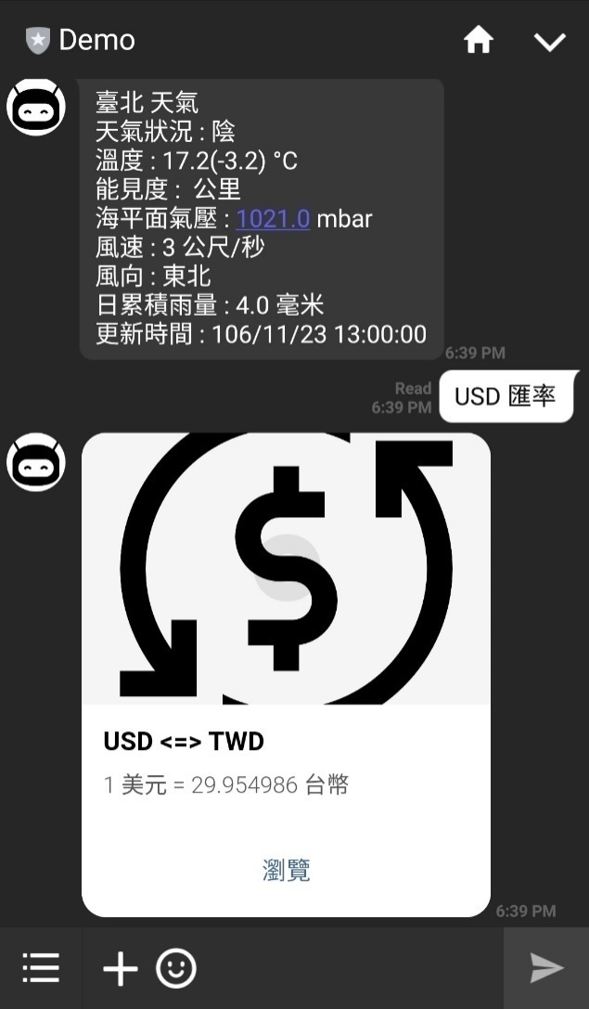
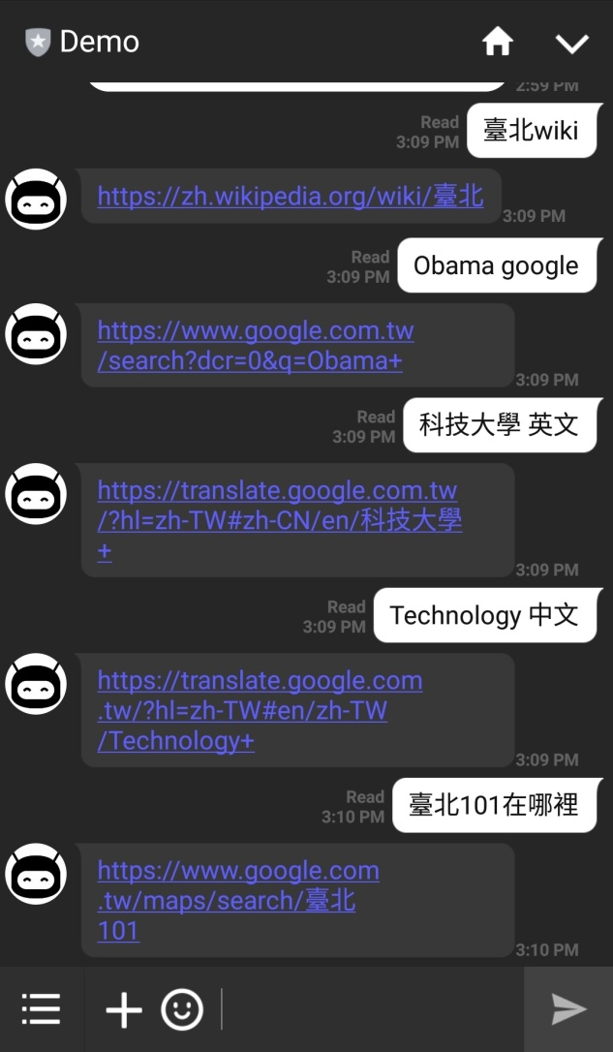

實際畫面

Slide 7
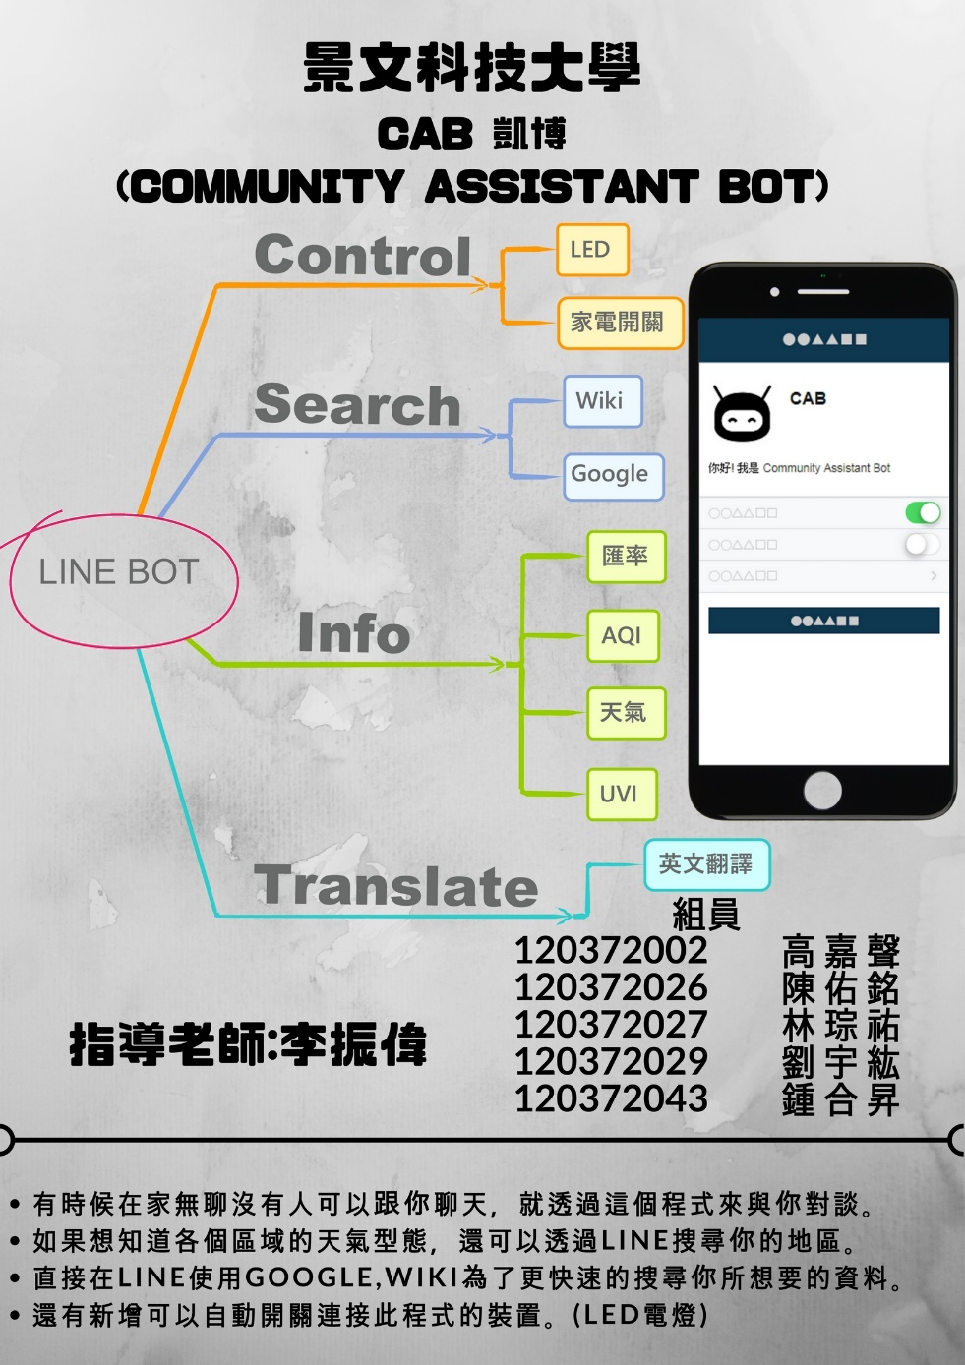
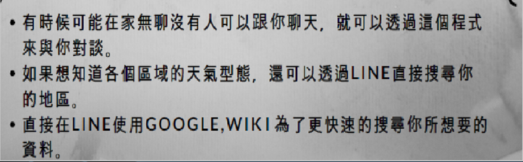
設計海報

Slide 8
目前運用技術
get-json
body-parser
sqlite3
express
linebot
webduino-js
webduino-blockly
socket.io

Slide 9
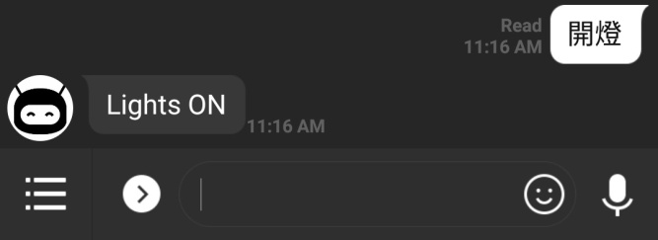
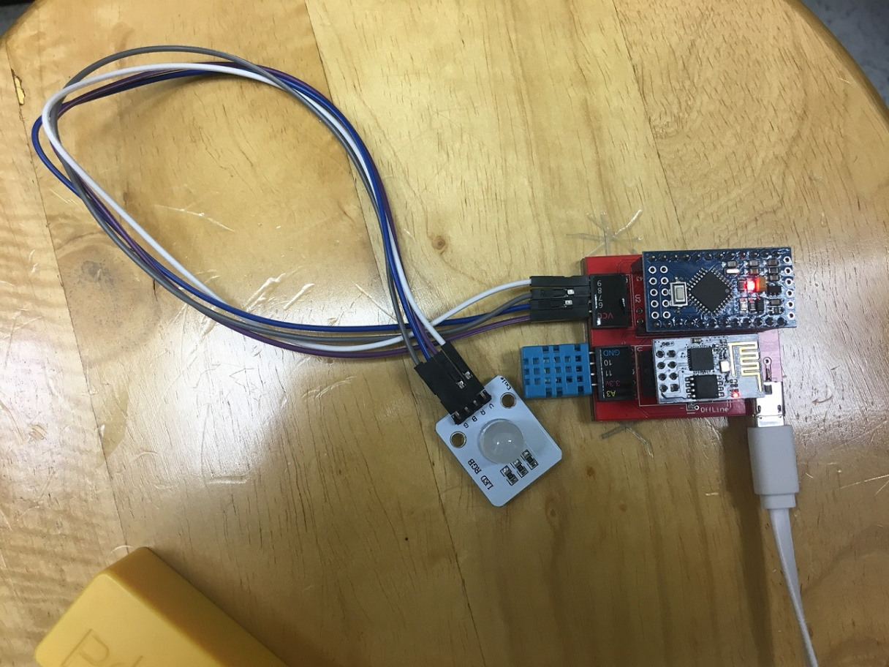
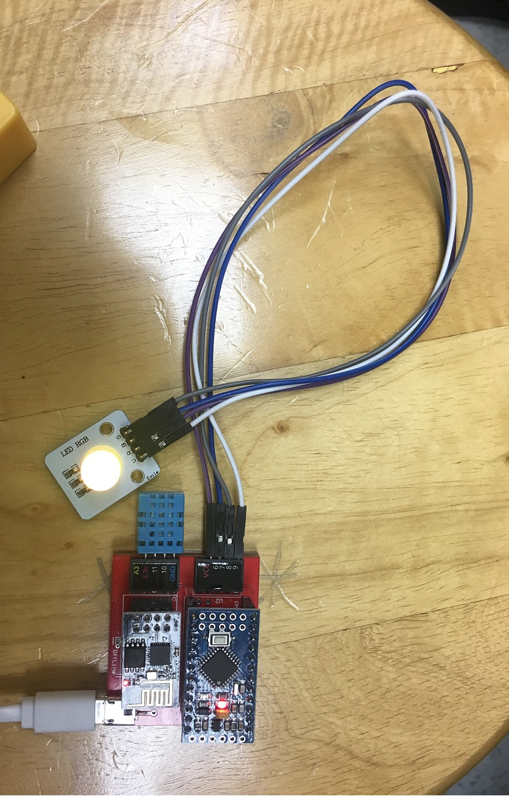
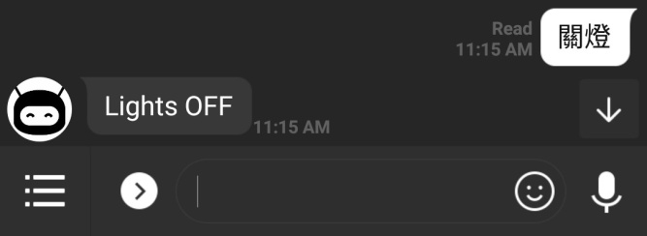
實體圖
此圖為使用LINEBOT來控制LED的開關

Slide 10
參考資料
1. 學長提供的程式範例
2. 紫外線 : https://data.gov.tw/dataset/6076 (抓json檔)
3. 空氣品質 : https://data.gov.tw/dataset/40448 (抓json檔)
4. 天氣狀況 : https://data.gov.tw/dataset/45131 (抓json檔)
5. Wikipedia & Google (搜尋網址)
6. 匯率 : http://free.currencyconverterapi.com
7. 控制 Webduino : https://webduino.io/tutorials.html

Slide 11


Slide 12
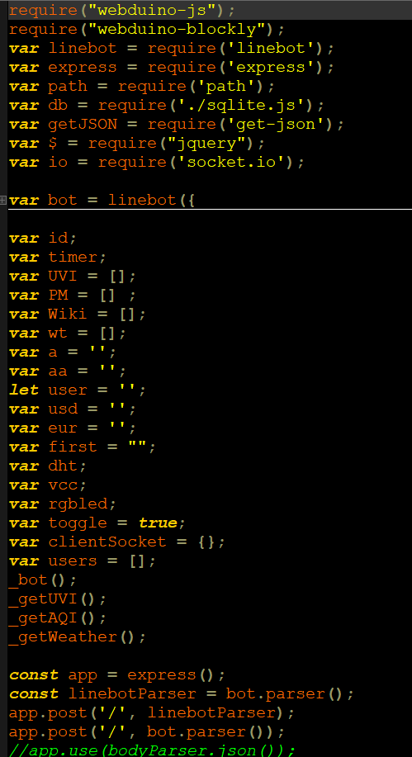
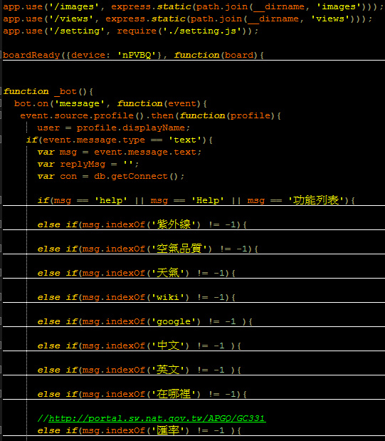
程式碼

Slide 13
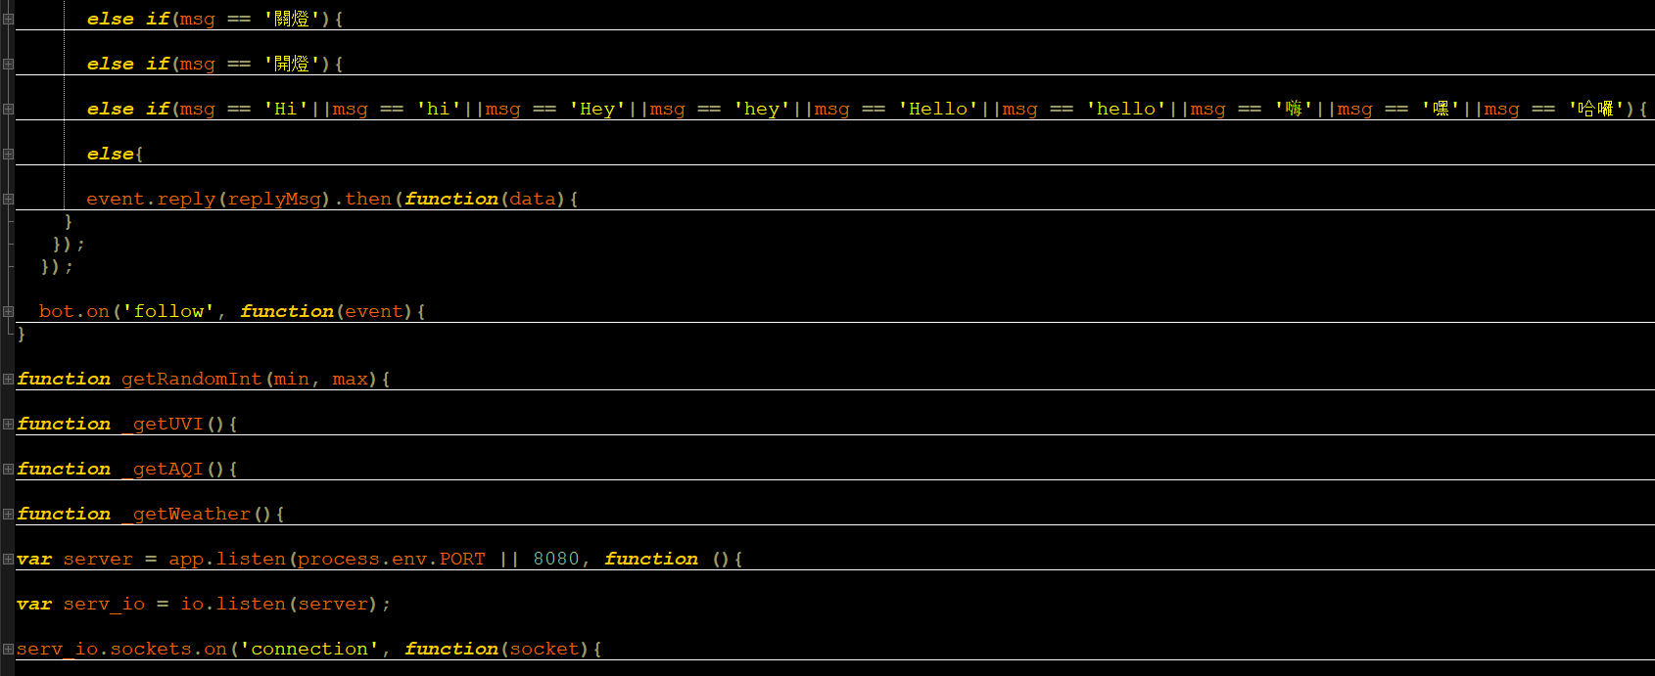
程式碼

Slide 14
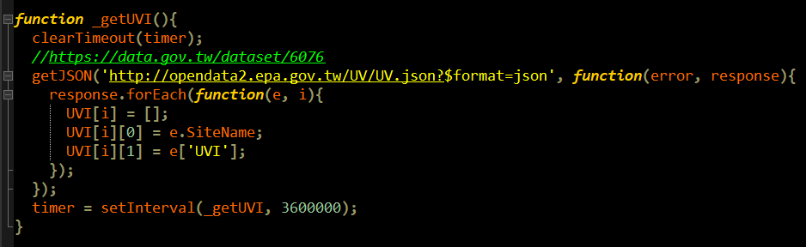
每小時紫外線數據

Slide 15
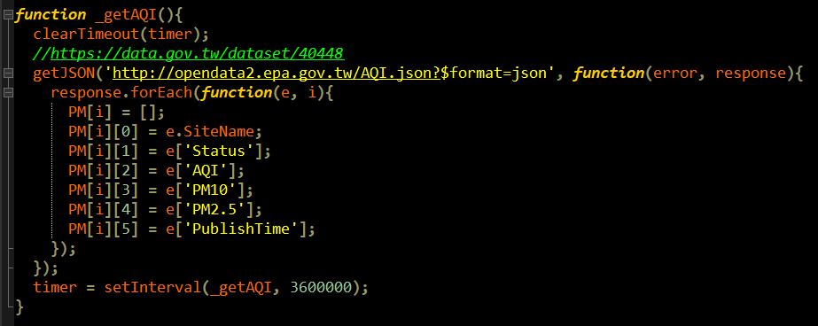
每小時空氣品質數據

Slide 16
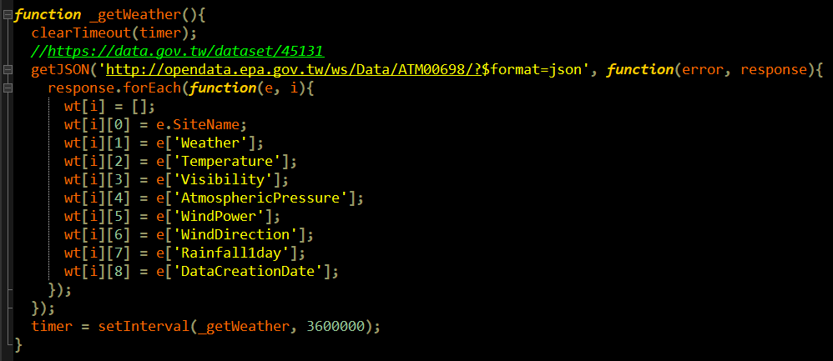
天氣

Slide 17
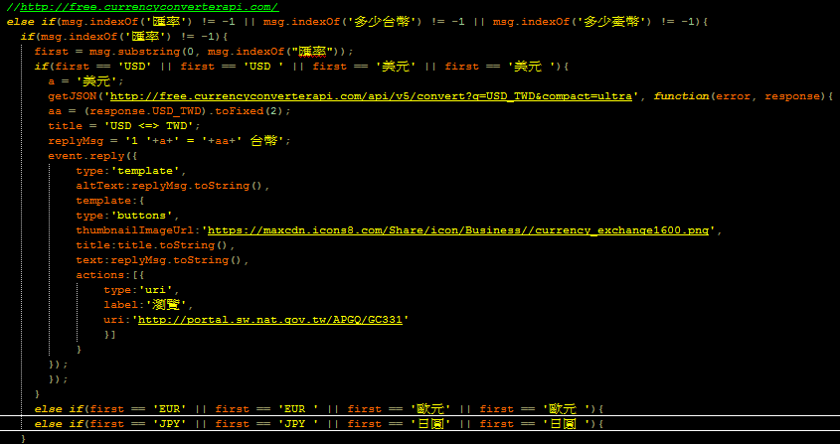
匯率

Slide 18
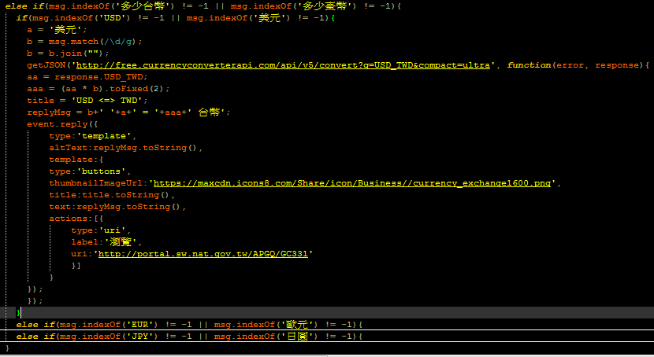
計算匯率

Slide 19
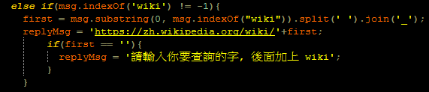
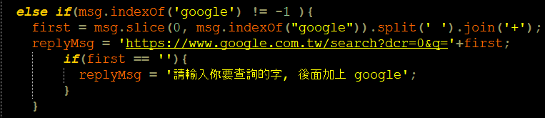
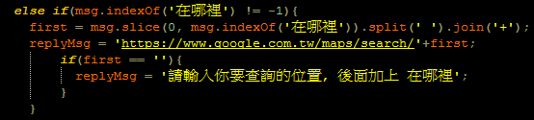
Wiki & Google 搜尋

Slide 20
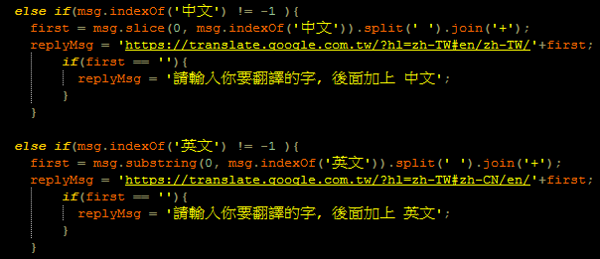
使用 GOOGLE 翻譯

Slide 21
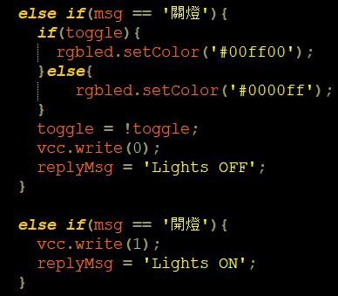
LED 開關程式碼

Slide 22

查詢地點

Slide 23
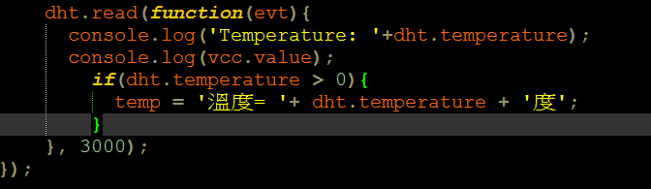
環境溫度感測器

